Slide 1
4 семестр Лекция 5. ASP NET Содержание лекции:
Объектно-ориентированное программирование
Валидация модели на стороне сервера
Валидация модели на стороне клиента
Entity Framework
Преподаватель курса: Клюкин Даниил Анатольевич, ст. преподаватель каф. ПМиИТ

Slide 2
Валидация модели на стороне сервера
Важную роль в ASP.NET Core MVC играет валидация входных данных. Валидация позволяет проверить входные данные на наличие неправильных, корректных значений и должным образом обработать эти значения. Валидация модели в ASP.NET Core MVC базируется на общем механизме валидации, который имеется в .NET, однако ASP.NET Core MVC добавляет некоторую дополнительную инфраструктуру, которая облегчает процесс валидации.
Для рассмотрения валидации возьмем самый простейший проект ASP.NET Core по типу по типу ASP.NET Core Empty.

Slide 3
Вначале добавим в проект новую папку Models для моделей и определим в ней одну единственную модель - класс Person:
public class Person
{
[Required]
public string? Name { get; set; }
[Required]
public int Age { get; set; }
}
Здесь каждое свойство модели помечено атрибутом Required, который находится в пространстве имен System.ComponentModel.DataAnnotations. Данный атрибут указывает, что этим свойствам необходимо обязательно передать некоторые значения.

Slide 4
Затем определим в проекте папку Controllers для контроллеров приложения и в нее добавим контроллер HomeController. В контроллере HomeController действие Create, через которое мы будем добавлять на сервер объект модели Person:
public class HomeController : Controller
{
public IActionResult Create() => View();
[HttpPost]
public string Create(Person person)
{
if (ModelState.IsValid)
return $"{person.Name} - {person.Age}";
return "Данные не прошли валидацию";
}
}

Slide 5
Первый метод Create будет обрабатывать Get-запросы и будет отдавать пользователю представление с формой для добавления данных.
Post-метод Create получает введенные данные в виде модели Person и проверяет их корректность.
Валидация на стороне сервера, то есть в контроллере, осуществляется посредством помощью проверки свойства ModelState.IsValid. Объект ModelState сохраняет все значения, которые пользователь ввел для свойств модели, а также все ошибки, связанные с каждым свойством и с моделью в целом. Если в объекте ModelState имеются какие-нибудь ошибки, то свойство ModelState.IsValid возвратит false.

Slide 6
Теперь для метода Create в проекте в папке Home/Create определим представление Create.cshtml, которое будет содержать форму для ввода данных:
<form method="post">
<div>
<p>
<label for="name">Name</label><br />
<input type="text" id="name" name="name" />
</p>
<p>
<label for="age">Age</label><br />
<input id="age" name="age" />
</p>
<p>
<input type="submit" value="Send" />
</p>
</div></form>

Slide 7
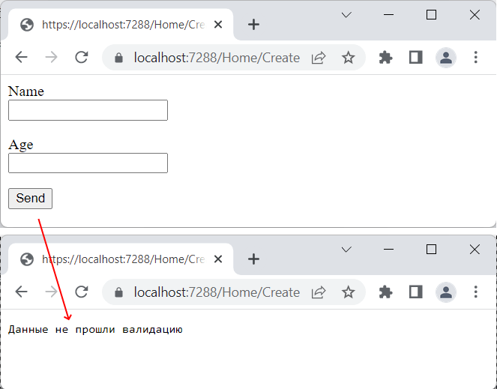
Теперь запустим приложение и обратимся к методу Create. И ничего не вводя в поля ввода, нажмем на кнопку отправки:

Slide 8
Валидация на стороне клиента
Кроме валидации на стороне сервера с помощью свойства ModelState в ASP.NET Core MVC можно применять валидацию на стороне клиента, то есть на веб-странице. Валидация на стороне клиента позволяет уменьшить количество обращений к серверу и произвести все действия по проверке значений непосредственно при вводе данных.

Slide 9
Для определения полей для вывода ошибок валидации применяются специальные хелперы. Рассмотрим их применение на примере следующей модели Person:
public class Person
{
[Required(ErrorMessage = "Не указано имя")]
public string? Name { get; set; }
[Required(ErrorMessage = "Не указан электронный адрес")]
public string? Email { get; set; }
[Required(ErrorMessage = "Не указан возраст")]
[Range(1, 100)]
public int Age { get; set; }
}

Slide 10
Для валидации на стороне клиента применяется класс ValidationMessageTagHelper. Данный tag-хелпер определяется с помощью применения к элементу <span > атрибута asp-validation-for:
<span asp-validation-for="имя_свойства_модели"></span>
Атрибут asp-validation-for в качестве значения принимает название свойства модели, для которого будет выводиться сообщение об ошибке валидации. Соответственно для каждого поля ввода мы можем предусмотреть подобный хелпер для вывода ошибок валидации.

Slide 11
Например, форма для ввода значений для выше определенной модели Person:
@model MvcApp.Models.Person
@addTagHelper *, Microsoft.AspNetCore.Mvc.TagHelpers
<form method="post">
<div>
<p>
<label asp-for="Name">Name</label><br />
<input type="text" asp-for="Name" />
<span asp-validation-for="Name" />
</p>
<p>
<label asp-for="Email">Email</label><br />
<input type="text" asp-for="Email" />
<span asp-validation-for="Email" />
</p>

Slide 12
<p>
<label asp-for="Age">Age</label><br />
<input asp-for="Age" />
<span asp-validation-for="Age" />
</p>
<p>
<input type="submit" value="Send" />
</p>
</div>
</form>

Slide 13
Чтобы валидация работала нужно подключить скрипты внизу представления.
<script src="https://ajax.aspnetcdn.com/ajax/jQuery/jquery-3.5.1.min.js"></script>
<script src="https://ajax.aspnetcdn.com/ajax/jquery.validate/1.17.0/jquery.validate.min.js"></script>
<script src="https://ajax.aspnetcdn.com/ajax/jquery.validation.unobtrusive/3.2.10/jquery.validate.unobtrusive.min.js"></script>

Slide 14
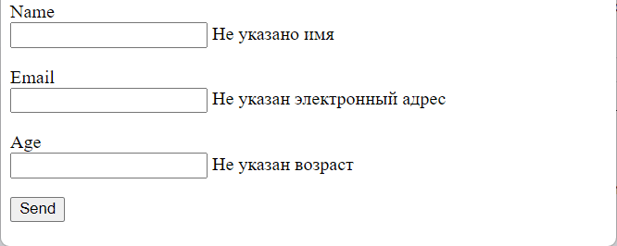
Результат работы программы при пустом вводе:

Slide 15
Стилизация сообщений об ошибках
Когда происходит валидация, то при отображении ошибок соответствующим полям присваиваются определенные классы css:
для блока ошибок, который генерируется хелпером ValidationSummaryTagHelper, при наличии ошибок устанавливается класс validation-summary-errors.
для элемента <span>, который отображает ошибку для каждого отдельного поля, при наличии ошибок устанавливается класс field-validation-error. Если ошибок нет, то данный элемент имеет класс field-validation-valid.
для поля ввода при наличии ошибок устанавливается класс input-validation-error. Если ошибок нет, то устанавливается класс valid.

Slide 16
Используя эти классы, мы можем настроить отображение сообщений. Например, изменим представление следующим образом:
@model MvcApp.Models.Person
@addTagHelper *, Microsoft.AspNetCore.Mvc.TagHelpers
<style>
.field-validation-error {
color: #b94a48;
}
input.input-validation-error {
border: 1px solid #b94a48;
}
input.valid {
border: 1px solid #16a085;
}
.validation-summary-errors {
color: #b94a48;
}
</style>

Slide 17
tag-хелпер - ValidationSummaryTagHelper применяется для отображения сводки ошибок валидации. Он применяется к элементу <div> в виде атрибута asp-validation-summary
<form method="post">
<div asp-validation-summary="ModelOnly"></div>
</form>
None: ошибки валидации не отображаются
ModelOnly: отображаются только ошибка валидации уровня модели, ошибки валидации для отдельных свойств не отображаются
All: отображаются все ошибки валидации

Slide 18
<p>
<label asp-for="Name">Name</label><br />
<input type="text" asp-for="Name" />
<span asp-validation-for="Name" />
</p>
<p>
<label asp-for="Email">Email</label><br />
<input type="text" asp-for="Email" />
<span asp-validation-for="Email" />
</p>
<p>
<label asp-for="Age">Age</label><br />
<input asp-for="Age" />
<span asp-validation-for="Age" />
</p>
<p>
<input type="submit" value="Send" />
</p>

Slide 19
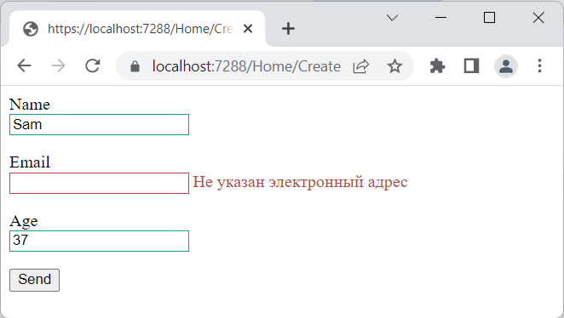
Результат работы программы:

Slide 20
Работа с данными в Entity Framework
Entity Framework представляет прекрасное ORM-решение, которое позволяет автоматически связать обычные классы языка C# с таблицами в базе данных. Entity Framework Core поддерживает различные СУБД, но в данном случае мы будем работать с базами данных MS SQL Server.
Для работы с Entity Framework вначале создадим новый проект ASP.NET Core по шаблону ASP.NET Core Empty.
Для взаимодействия с MS SQL Server через Entity Framework необходим пакет Microsoft.EntityFrameworkCore.SqlServer.

Slide 21
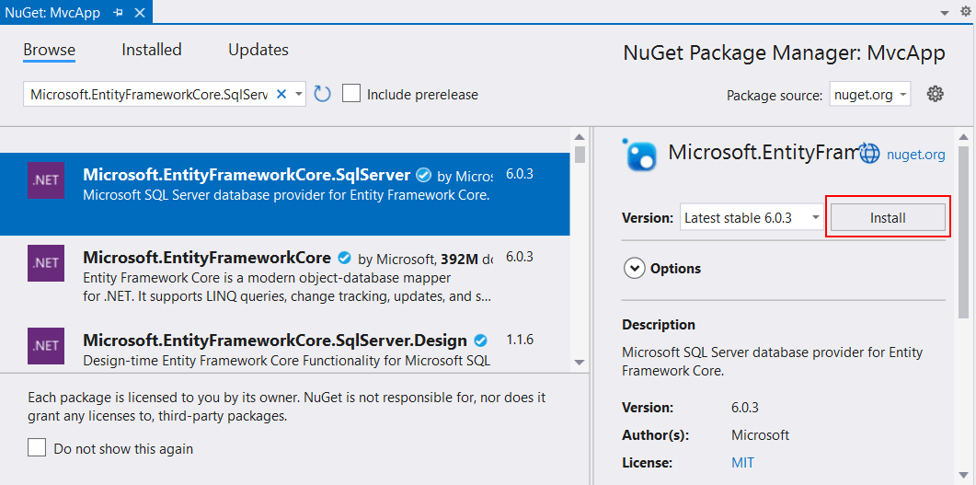
По умолчанию он отсутствует в проекте, поэтому его надо добавить, например, через пакетный менеджер Nuget:

Slide 22
Далее создадим в проекте папку Models и в нее добавим новый класс, который назовем User:
public class User
{
public int Id { get; set; }
public string? Name { get; set; } // имя пользователя
public int Age { get; set; } // возраст пользователя
}
Эта модель представляет те объекты, которые будут храниться в базе данных.

Slide 23
Чтобы взаимодействовать с базой данных через Entity Framework нам нужен контекст данных - класс, унаследованный от класса Microsoft.EntityFrameworkCore.DbContext.
public class ApplicationContext : DbContext
{
public DbSet<User> Users { get; set; } = null!;
public ApplicationContext(
DbContextOptions<ApplicationContext> options)
: base(options)
{
Database.EnsureCreated();
// создаем базу данных при первом обращении
}
}

Slide 24
public DbSet<User> Users { get; set; } = null!;
Свойство DbSet представляет собой коллекцию объектов, которая сопоставляется с определенной таблицей в базе данных. При этом по умолчанию название свойства должно соответствовать множественному числу названию модели в соответствии с правилами английского языка. То есть User - название класса модели представляет единственное число, а Users - множественное число.

Slide 25
Чтобы подключаться к базе данных, нам надо задать параметры подключения. Для этого изменим файл appsettings.json, добавив в него определение строки подключения:
{
"ConnectionStrings": {
"DefaultConnection":
"Server=(localdb)\\mssqllocaldb;
Database=usersdb;
Trusted_Connection=True;"
},
// остальное содержимое файла
}

Slide 26
В данном случае мы будем использовать упрощенный движок базы данных LocalDB, который представляет легковесную версию SQL Server Express, предназначенную специально для разработки приложений.
И последним шагом в настройке проекта является изменение файла Program.cs:
using Microsoft.EntityFrameworkCore;
using MvcApp.Models; // пространство имен класса ApplicationContext
var builder = WebApplication.CreateBuilder(args);

Slide 27
// получаем строку подключения из файла конфигурации
string connection =
builder.Configuration.GetConnectionString("DefaultConnection");
// добавляем контекст ApplicationContext в качестве сервиса в приложение
builder.Services.AddDbContext<ApplicationContext>(options => options.UseSqlServer(connection));
builder.Services.AddControllersWithViews();
var app = builder.Build();
app.MapDefaultControllerRoute();
app.Run();

Slide 28
Получение контекста данных в контроллере
Поскольку выше в приложении контекст данных добавляется в виде сервиса, то в конструкторе контроллера мы можем получить переданный контекст данных. Например, пусть для хранения контроллеров в проекте определена папка Controllers, в которой есть класс контроллера - HomeController:
public class HomeController : Controller
{
ApplicationContext db;
public HomeController(ApplicationContext context)
{
db = context;
}
}

Slide 29
Для взаимодействия с базой данных в контроллере определяется переменная контекст данных ApplicationContext db. Причем поскольку в приложении контекст данных добавляется в виде сервиса, то в конструкторе контроллера мы можем получить переданный контекст данных.

Slide 30
Вывод данных
Определим в контроллере три метода, которые будут добавлять новый объект в базу данных и выводить из нее все объекты:
public async Task<IActionResult> Index()
{
return View(await db.Users.ToListAsync());
}
В методе Index() с помощью вызова db.Users.ToListAsnc() мы будем получать объекты из бд, создавать из них список и передавать в представление.

Slide 31
Добавление данных
public IActionResult Create()
{
return View();
}
[HttpPost]
public async Task<IActionResult> Create(User user)
{
db.Users.Add(user);
await db.SaveChangesAsync();
return RedirectToAction("Index");
}
А в post-методе Create() при помощи вызова db.Users.Add() для данных из объекта user формируется sql-выражение INSERT, а вызов db.SaveChangesAsync() выполняет это выражение, тем самым добавляя данные в базу данных.

Slide 32
Далее для хранения представлений добавим в проект папку Views, в нее - папку Home. Затем в папку Views/Home добавим новое представление Create.cshtml:
@model MvcApp.Models.User
<h2>Добавление пользователя</h2>
<form asp-action="create" asp-controller="home">
<p>
<label asp-for="Name">Имя</label><br />
<input type="text" asp-for="Name" />
</p>
<p>
<label asp-for="Age">Возраст</label><br />
<input type="number" asp-for="Age" />
</p>
<p>
<input type="submit" value="Отправить" />
</p></form>

Slide 33
Добавим в папку Views/Home представление Index.cshtml, которое будет отвечать за вывод объектов:
@model IEnumerable<MvcApp.Models.User>
<h2>Список пользователей</h2>
<p><a asp-action="Create">Добавить пользователя</a></p>
<table class="table">
<tr><th>Имя</th><th>Возраст</th></tr>
@foreach (var item in Model)
{
<tr>
<td>@item.Name</td>
<td>@item.Age</td>
</tr>
}
</table>

Slide 34
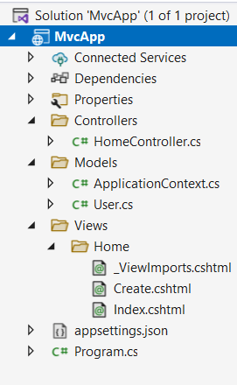
И также добавим в папку Views/Home новое представление _ViewImports.cshtml:
@addTagHelper *, Microsoft.AspNetCore.Mvc.TagHelpers

Slide 35
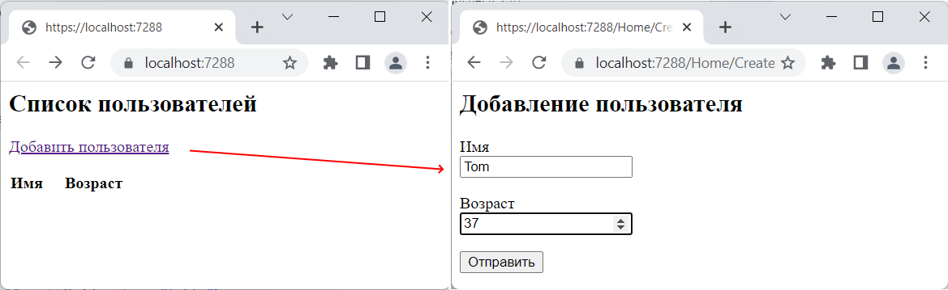
Запустим приложение и обратимся к методу Create:

Slide 36
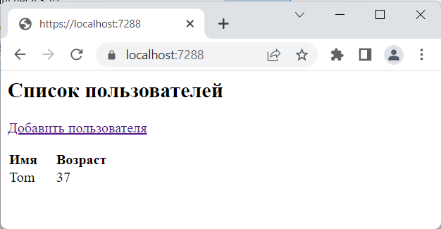
Введем в форму какие-либо данные и нажмем на копку:

Slide 37
Редактирование и удаление данных
добавим в него возможность редактирования и удаления данных. Изменим представление Index.cshtml, добавив в него ссылки:
@model IEnumerable<MvcApp.Models.User>
<h2>Список пользователей</h2>
<p><a asp-action="Create">Добавить пользователя</a></p>
<table class="table">
<tr><th>Имя</th><th>Возраст</th><th></th><th></th></tr>
@foreach (var item in Model)
{
<tr>
@//Следующий слайд
</tr>
}
</table>

Slide 38
Редактирование и удаление данных
<td>@item.Name</td>
<td>@item.Age</td>
<td>
<a asp-action="Edit" asp-controller="Home" asp-route-id="@item.Id">Изменить</a>
</td>
<td>
<form
asp-controller="Home"
asp-action="Delete"
method="post"
asp-route-id="@item.Id">
<input type="submit" value="Удалить" />
</form>
</td>

Slide 39
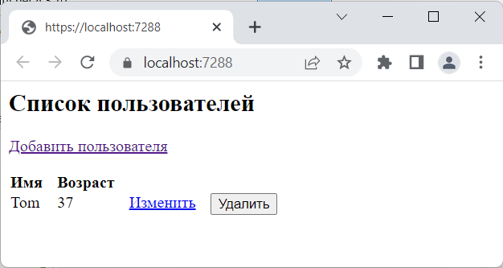
В таблице кроме вывода имени и возраста каждого пользователя также предусмотрена ссылка на редактирование данных, а также форма с кнопкой на удаление данных. Теперь создадим для каждого действия методы.

Slide 40
Удаление
Для создания инфраструктуры удаления добавим в контроллер следующий метод:
[HttpPost]
public async Task<IActionResult> Delete(int? id) {
if (id != null) {
User? user = await db.Users.FirstOrDefaultAsync(p =>
p.Id == id);
if (user != null)
{
db.Users.Remove(user);
await db.SaveChangesAsync();
return RedirectToAction("Index");
}
}
return NotFound();
}

Slide 41
Метод принимает параметр id, с помощью которого получаем удаляемый объект из БД и, если он существует, удаляем его с помощью метода db.Users.Remove(). Данный метод генерирует sql-выражение DELETE, которое выполняется вызовом db.SaveChangesAsync().
Стоит отметить, что данный метод Delete обрабатывает только запросы типа POST. Почему? Дело в том, что использование get-методов не безопасно. Например, нам могут прислать письмо с картинкой:
<img src="http://адрес_нашего_сайта/Home/Delete/1" />

Slide 42
<img src="http://адрес_нашего_сайта/Home/Delete/1" />
И при открытии письма на сервер будет отправлен get-запрос. И если бы метод Delete обрабатывал бы get-запросы, то объект с id=1 был бы удален из базы данных.
Именно поэтому данный метод обрабатывает запросы POST, а для обращения к этому методу в представлении определена не просто ссылка, а форма с кнопкой, по нажатию на которую выполняется post-запрос.

Slide 43
И еще надо отметить, что в post-методе Delete мы можем произвести небольшую оптимизацию. Иногда бывает важно узнать перед удалением, а есть ли такой объект в БД. Однако в данном случае мы получаем два запроса к бд - один на получение объекта и второй на его удаление. И мы можем оптимизировать метод следующим образом:
[HttpPost]
public async Task<IActionResult> Delete(int? id){
if (id != null)
{
User user = new User { Id = id.Value };
db.Entry(user).State = EntityState.Deleted;
await db.SaveChangesAsync();
return RedirectToAction("Index");
}
return NotFound();
}

Slide 44
[HttpPost]
public async Task<IActionResult> Delete(int? id){
if (id != null)
{
User user = new User { Id = id.Value };
db.Entry(user).State = EntityState.Deleted;
await db.SaveChangesAsync();
return RedirectToAction("Index");
}
return NotFound();
}
В данном случае нам важен только id объекта. Поэтому создаем новый объект user и устанавливаем у него состояние Deleted: db.Entry(user).State = EntityState.Deleted;. Это выражение опять же сгенерирует sql-выражение DELETE.

Slide 45
Редактирование
Для редактирования объекта добавим в контроллер следующую пару методов:
public async Task<IActionResult> Edit(int? id)
{
if(id!=null)
{
User? user = await
db.Users.FirstOrDefaultAsync(p => p.Id == id);
if (user != null)
return View(user);
}
return NotFound();
}

Slide 46
Редактирование
[HttpPost]
public async Task<IActionResult> Edit(User user)
{
db.Users.Update(user);
await db.SaveChangesAsync();
return RedirectToAction("Index");
}
GET-версия метода Edit возвращает форму с данными объекта, которые пользователь может отредактировать. А post-версия Edit получает отредактированные данные в виде объекта user и с помощью метода db.Users.Update(user) для этих данных будет генерироваться sql-выражение UPDATE, которое будет выполнено вызовом db.SaveChangesAsync()

Slide 47
И также добавим для этих методов в папку Views/Home представление Edit.cshtml:
@model MvcApp.Models.User
<h2>Редактирование пользователя</h2>
<form
asp-action="edit"
asp-controller="home"
asp-route-id="@Model.Id">
@//След. слайд
</form>

Slide 48
<p>
<label asp-for="Name">Имя</label><br />
<input type="text" asp-for="Name" />
</p>
<p>
<label asp-for="Age">Возраст</label><br />
<input type="number" asp-for="Age" />
</p>
<p>
<input type="submit" value="Сохранить" />
</p>
Установка атрибута asp-route-id="@Model.Id" позволяет при отправке данных вместе с ними также отправить и значение Model.Id. Без этого значения Entity Framework не сможет обновить соответствующую модель в базе данных.

